Slide 1
3. Hafta
Böceklerin Ağız Tipleri ve Beslenme Şekilleri

Slide 2
AĞIZ TİPLERİ VE AĞIZ PARÇALARI Gerçek ağız üyeleri olarak çift yapıda "Mandibul = Üstçene“ "Maxilla = Maksilla = Altçene" ve daha sonra ikincil olarak kaynaşarak çift yapısını kaybetmiş "Labium = Altdudak"dır.

Slide 3
Konum Olarak Ağız (Baş) Tipleri:
Böceklerde ağız her zaman ön tarafa ya da alt tarafa yerleşmiştir.
Ağız üyelerinin, vücudun eksenine göre eğimi gözönüne alınarak, ağız tipleri, konum bakımından, genel olarak şu gruplara ayrılır:

Slide 4
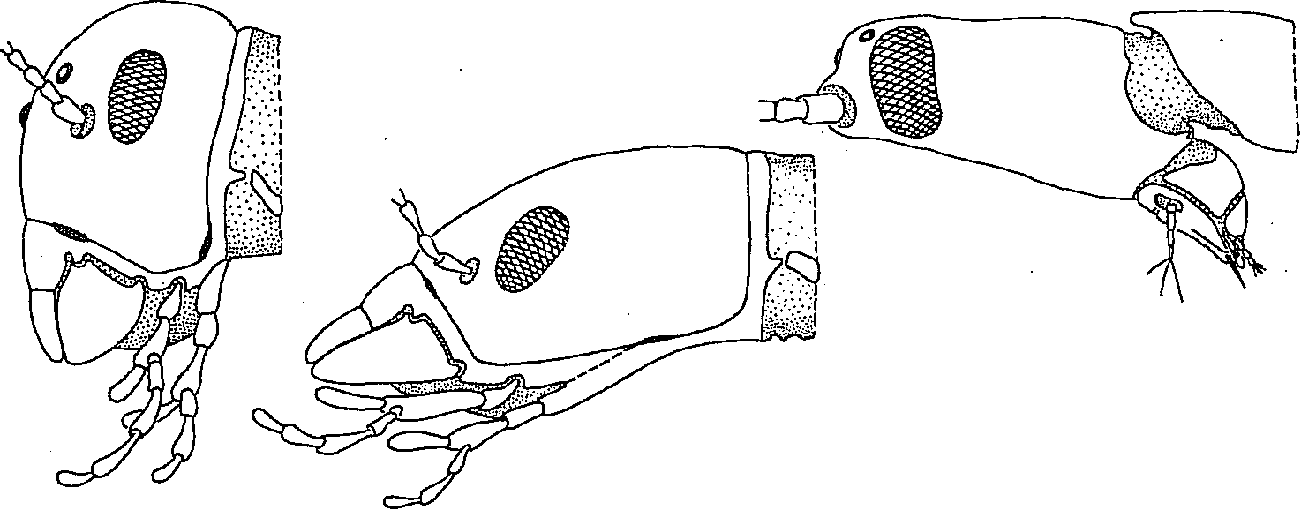
"Orthognath = Düşey Yönelmiş Ağız" tipinde, ağız üyeleri vücut eksenine dik durur; ağız aşağıya doğru yöneliktir. a) Orthognath (cırcırböceklerinde),

Slide 5
"Prognath = Eğik Yönelmiş Ağız" tipinde ağız üyeleri öne doğru yöneliktir; ağız ön-aşağıya doğru eğilmiştir.
b) Prognath (birçok kınkanatlıda,

Slide 6
"Hypognath = Arkaya Yönelmiş Ağız" tipinde, ağız üyeleri ve ağzın kendisi öne doğru yönelmiştir. c) Hypognath (Thripidae = saçakkanatlılarda)

Slide 7
İşlev Bakımından Ağız Tipleri
Alınan besinin yapısına (sıvı, katı) ya da alınma şekline göre değişik ağız tipleri gelişmiştir.
Ağız yapısı, özellikle böceklerle savaşımda kullanılacak ilacın seçiminde dikkate alınması gereken bir husustur.
Örneğin, bitkilerin iletim demetlerinden özsuyu emen bir zararlıya bitki yüzeyinde kalan bir ilaç serpmek sonuca götürmez.
Ağız tipleri;
1.Çiğneyici Ağız Tipi
2.Yalayıcı-Emici Ağız Tipi
3.Emici Ağız Tipi
4. Sokucu-Emici Ağız Tipi

Slide 8
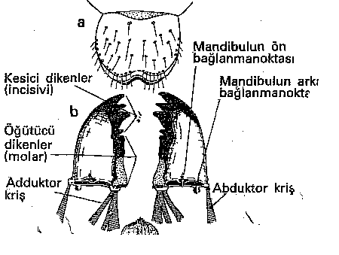
Çiğneyici (Orthopteroid) Ağız Tipi
En ilkel ve temel ağız tipi, çiğneyici ağız tipidir.
Diğer ağız tiplerinin bu tipten türediği varsayılır.
Mandibulun iç kenarı birçok dişçikle donatılmıştır.
Bunlar besinlerin ısırılmasında ve çiğnenmesinde rol oynar.
Mandibulun uç kısımlarındaki dikenler tutmak ve ısırmak için daha uzun ve sivri olmasına karşın, kaideye yakın olanlar biraz daha küt ve çiğnemek için özelleşmiştir. Çekirgelerde, hamamböceklerinde bulunur.

Slide 9
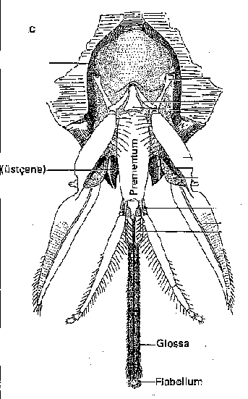
Yalayıcı-Emici Ağız Tipi
Çiğneyici ağız tipine en yakın ağız tipidir.
Bu ağız tipinde emme ödevini görebilmek için altçene (maksilla) ve altdudak (labium) hafifçe dirsek şeklinde bükülebilir.
Altçene ve altdudak birleşerek "LabiomaxiIler Sistem"i oluşturur.
Altdudağın (labium) dil (glossum) kısımları birleşerek uzun bir emme oluğu meydana getirirler.
Bu tip ağza arılarda rastlanır.

Slide 10
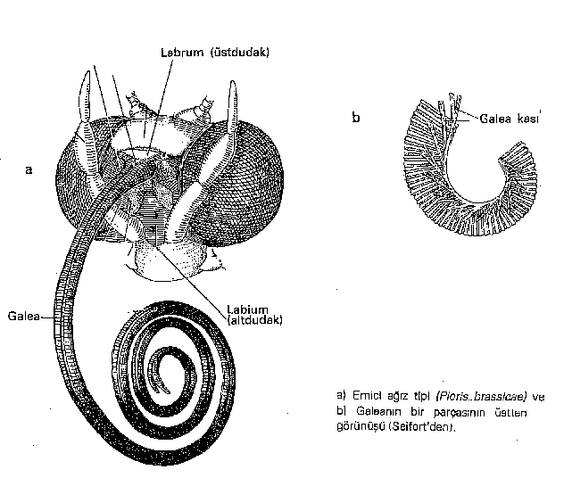
Emici Ağız Tipi
Mandibul ile labium (duyargaları hariç) çok küçülmüştür.
Buna karşın birinci maksillerin galeaları birer yarım oluk şeklini alarak uzamış ve her iki yarım oluğun karşılıklı gelmesiyle de uzun bir emme borusu oluşmuştur.
Emme borusu kullanılmadığı zaman, ağzın altında helezon şeklinde kıvrılmış olarak kalır. Besleneceği zaman ileriye doğru uzatılır.
Bu tip ağza besinlerini emmek suretiyle alan kelebeklerde rastlanır.

Slide 11
Sokucu-Emici Ağız Tipi
Besinlerini, delip-emmek suretiyle alan böceklerde bulunur. Bu tip ağız yapısında birçok değişiklikler vardır. Fakat çoğunlukla, bunlar üç grup altında toplanır.
-Altı İğneli
-Dört İğneli
-İki İğneli

Slide 12
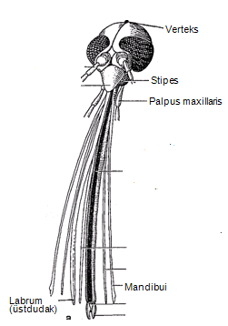
Altı İğneli: Sivrisineklerde (Culicidae) ve bügeleklerde (Tabanidae) görülen tiptir.
Labium oluk şeklini alır (Proboscis) ve bu oluğun üst tarafı, yine bir oluk şeklini almış üstdudak tarafından kapatılır.
Mandibuller ve maksillerin iç yaprakları ile hipofarinks delme ödevini yürütebilmek için değişikliğe uğramışlardır.
Delme aygıtı ikisi mandibulden, ikisi maksilladan, biri hipofarinksten biri de labrumdan meydana gelmiş altı iğnedir.
Bu delme aygıtı, altdudağın meydana getirdiği oluk içerisinde bulunur.
Hipofarinks iğnelerinin ortasının delik olması tükrük salgısının akmasına izin verir (tükrükkanalı).
Kanın emildiği kanal ise hipofarinks ile labrum arasındaki boşluktur (emmekanalı).
Dinlenme sırasında, her üç tipinde de, iğneler bacaklar arasında karın altına doğru uzatılır.
Tüm bu gruplarda iğneler labium oluğunun (hortumun) içinde aşağıya-yukarıya doğru kaydırılır.
Bu aygıttaki emmeyi yapan kısım, son tarafı hipofarinksle kapatılmış olan oluk şeklindeki üstdudaktır.

Slide 13
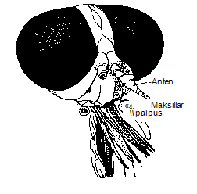
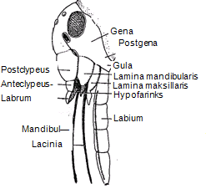
Sokucu-Emici Ağız Tipi
Bügelek
Tabanidae
Hemiptera
Sivrisinek Culicidae

Slide 14
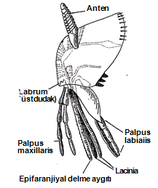
Dört İğneli: Tahtakurularında ve pirelerde rastlanır.
Bu tip delici-emici ağız tipinde, hipofarinks ve labrum iğneleri bulunmaz.
Üstdudak oransal olarak kısadır. Delmede kullanılan maksil iğnelerinin içe bakan tarafları, iki yarım kanal içerir.
Bu iğnelerin yan yana gelmeleriyle, birbirinden ayrı iki kanal meydana gelir.
Mandibular iğneler ise kanalsızdır.
Bunlar, alttan ve üstten maksilar iğnelere dayanarak onların delme ve emme işlevlerini kolaylaştırır.
İğnelerin uzunluğu labiumdan (altdudaktan) hatta vücut uzunluğundan fazla olabilir.
Üst kanal (labruma taraf olanı) emmeye, alt kanal da besini akışkan hale getiren tükürük salgısını akıtmaya yarar.

Slide 15
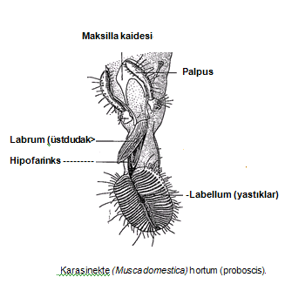
İki İğneli (Emici Uçlu Ağız Tipi Bazı sineklerde görülür. Mandibul (iğnesi ile birlikte) tamamen kaybolmuş; maksillanın ise sadece palpusu kalmıştır. Labiumun oluşturduğu olukta yalnız iki iğne bulunur. Bu iğnelerden biri hipofarinksten, diğeri labrumdan yapılmıştır. Tükrükkanalı yine hipofarinks içindeki delik, emmekanalı ise hipofarinks ile labrum arasındaki boşluktur. Delme işi labium (altdudak = ikinci maksilla) tarafından yapılır.

